Slide 1
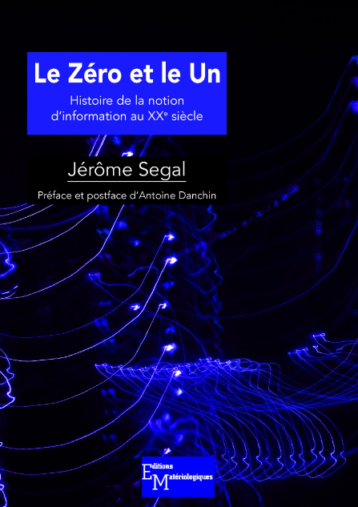


Heurs et malheurs du concept d'information
vu comme grandeur scientifique
Séminaire « Histoire des médias et du numérique »
11 mai 2026
Introduction
I – La notion d’information comme objet de théories scientifiques
II – La notion d’information au cœur de préoccupations techniques
III – Science, technique… et intérêts militaires
IV – Claude Shannon et l’axiomatisation de la notion d’information
V – Théorie de l’information et cybernétique : quels liens ?
VI – Taxonomie des différents types d’application
Conclusion
3ème édition revue et augmentée, 2020, 970 pages
(1ère édition 2003)
Jérôme Segal – Jerome.Segal@gmail.com
Maître de conférences à l’INSPE Paris
Université Paris-Sorbonne

Slide 2

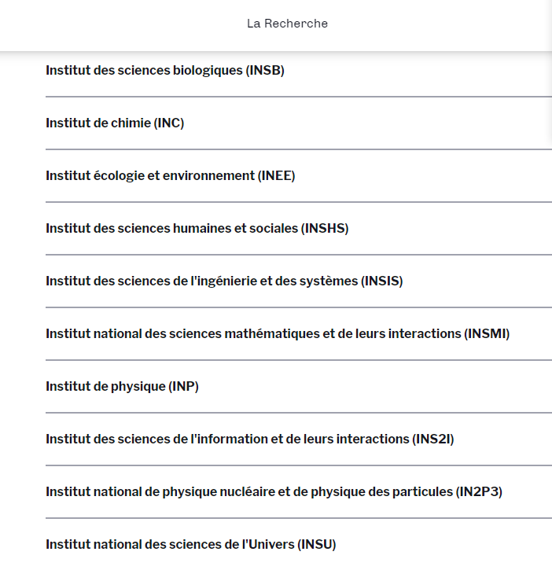
« Dans une double mission d’opérateur de recherche et d’agence de moyens, l'institut organise et développe des recherches dans les domaines des sciences informatiques et du numérique. L'un de ses principaux objectifs est de les positionner, avec les sciences de l'information, au cœur des enjeux pluri et interdisciplinaires en s'appuyant, entre autres, sur son partenariat avec l'INSIS et sur les outils interdisciplinaires du CNRS. »

Slide 3
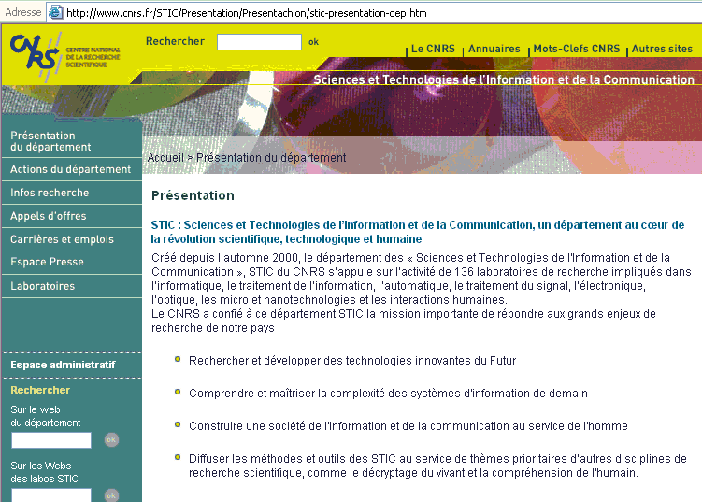
Déjà en octobre 2000, le département STIC
Les applications et le regroupement des programmes thématiques pluridisciplinaires permettront au Département STIC d'apporter une contribution importante aux secteurs d'activités suivants :
l'Education
la Santé
le Transport
la Ville
l'Handicap
les Art et technologie
l'Economie
l'Habitat
le Militaire
le Spatial

Slide 4

« Tous les systèmes naturels,
qu'ils soient écologiques, climatiques
ou stratigraphiques, peuvent également
être abordés avec profit à l'aide des
concepts de la théorie de l'information et
de la cybernétique. Les sciences
humaines, étude du langage comme
économie, peuvent tirer profit de cette
théorie, ainsi que l'une et l'autre de ces
disciplines l'ont déjà prouvé. » (p. 190)
1995

Slide 5
I – La notion d’information comme
objet de théories scientifiques
John MYHILL, « Some philosophical implications of mathematical logic.
Three classes of ideas », The Review of Metaphysics, 6, 1952/1953, pp. 165-98
Un concept “ effectif ” est communicable d’un individu à un autre sans avoir à débattre sur la signification (exemple, le concept d’addition)
Le sens d’un concept “ constructif ” se précise par des constructions successives, à la manière d’un algorithme ou plutôt d’une machine de Turing dont les inscriptions sur le ruban changent au cours du temps.
Un concept “ prospectif ” est caractérisé par le fait “[qu’]aucun protocole de communication ne permet de communiquer à coup sûr ce sens à un autre locuteur (et a fortiori à tous les locuteurs), et ne le permettra jamais.”
1.1

Slide 6
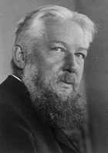

Le cas de l’énergétique de
Wilhelm Ostwald (1853-1932)
“ Ne gaspille pas l’énergie, utilise-la !”
“ Nous n’attendons rien d’autre
que le fait que le concept
d’énergie mette peu à peu sous sa
domination des domaines
entiers du savoir
humain. ”
1.2

Slide 7
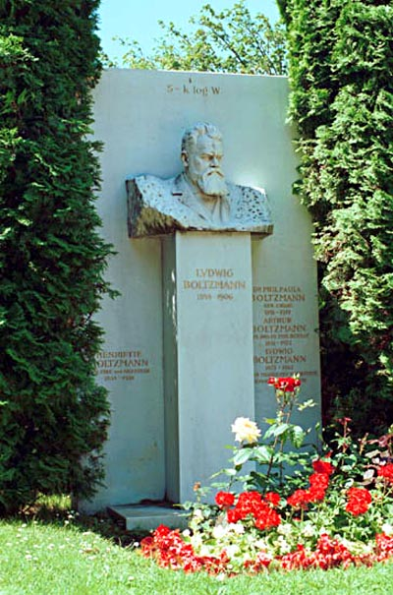
La notion d’information en physique
Ludwig Boltzmann (1844-1906)
S = k log W
W représente le nombre d’états du
système étudié.
Au niveau microscopique, l’entropie
mesure de la capacité d’un système
à acquérir un grand nombre d’états.
L’entropie n’a rien à voir avec le
désordre, notion éminemment
subjective.
Si vous cherchez une tombe… http://www.findagrave.com !
Vienne, Zentralfriedhof
1.3

Slide 8
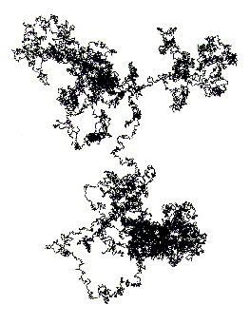
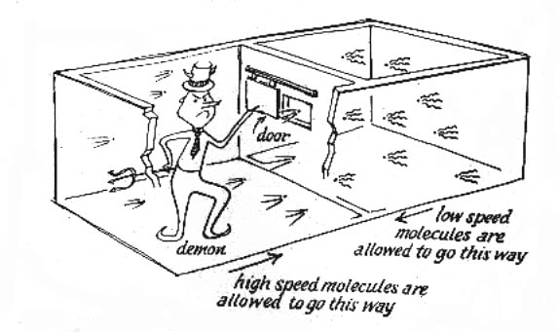
Mouvement brownien
Démon de Maxwell (1874)
Robert Brown (1773-1858)
Marjan von Smoluchowski (1872-1917) en 1912
Leo Szilard (1898-1964) en 1929
(le démon doit être renseigné [unterrichtet])
Gilbert N. Lewis (1875-1946) écrit en 1930 :
“ Gain in entropy always means loss of information, and nothing more. ”
1.4

Slide 9
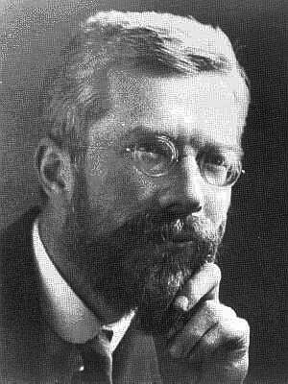
Les travaux de Ronald Aylmer Fisher en statistiques
Intérêt pour l’information pertinente…
…et pour les gènes pertinents
« Il est évident aussi, qu’en introduisant le concept de
quantité d’information, nous ne voulons pas donner
un nom arbitraire à une quantité calculable, mais
devons nous préparer à justifier le terme employé, en
relation avec ce que requiert le sens commun, et dire
si le terme est approprié et utile comme instrument
pour penser. Les conséquences mathématiques de
l’identification, comme je le propose, de la précision
intrinsèque de la courbe d’erreur avec la quantité
d’information extraite, peuvent donc maintenant
être résumées, surtout afin de pouvoir juger d’après
notre sens commun pré-mathématique, si elles ont
bien les propriétés qu’elles doivent avoir. » (1935)
Sir Ronald Fisher (1890-1962)
1.5

Slide 10
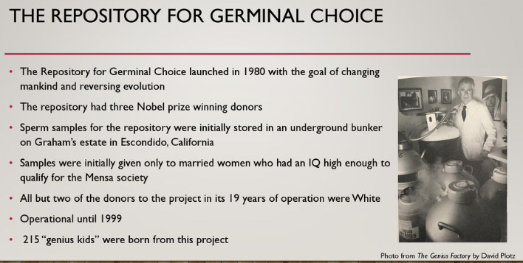
Quelques mots sur l’eugénisme
Francis Galton (1822-1911), cousin de Charles Darwin publie Hereditary Genius (1869)
Étym. : ευ- et γένος => quels autres mots avec ce préfixe ?
Euthanasie, euphonique, eulogie, euphorie, eucalyptus et même évangile (bonne nouvelle)
Distinction entre eugénisme positif et négatif
E. positif : banque de
sperme de prix Nobel
(1980-1999,
215 enfants)
Dans sa République, Platon écrivait déjà : « Il faut, selon nos principes, rendre les rapports très fréquents entre les hommes et les femmes d'élite, et très rares, au contraire, entre les sujets inférieurs de l'un et de l'autre sexe ». Idée de « darwinisme social »…
1.6

Slide 11
Eugénisme négatif
Aux États-Unis, l’eugénisme vient de l’élevage
3ème congrès de l’American Breeders’ Association (1906) : en plus des 15 comités sur l’amélioration de races d’élevage, section « eugenics ».
Dans l’esprit de Charles-Augustin Vandermonde (1756) : « Puisque l’on est parvenu à perfectionner la race des chevaux, des chiens, des chats, des poules, des pigeons, des serins, pourquoi ne ferait-on aucune tentative sur l’espèce humaine ? »
1907 l’Indiana légalise la stérilisation obligatoire des criminels, des violeurs et des imbéciles.
1910, création du Eugenics Record Office de Cold Spring Harbor dans l’État de New York, dirigé par Charles B. Davenport, fervent apôtre du racisme scientifique.
1916 : l’avocat Madison Grant appelle à limiter la présence sur le sol américain des « Juifs polonais dont la stature naine, la mentalité si particulière et la concentration impitoyable sur [leurs] propres intérêts sont en train d’être greffées sur les lignées de la nation. »
D’où loi Johnson-Reed de 1924 (limitation à 2 % par an l’entrée de nouveaux immigrés, par rapport au recensement de 1890)
En Allemagne, 1er sept 1939, opération T4
En Suède, stérilisation, parfois contrainte, des handicapés jusqu’en 1976.
1.7

Slide 12
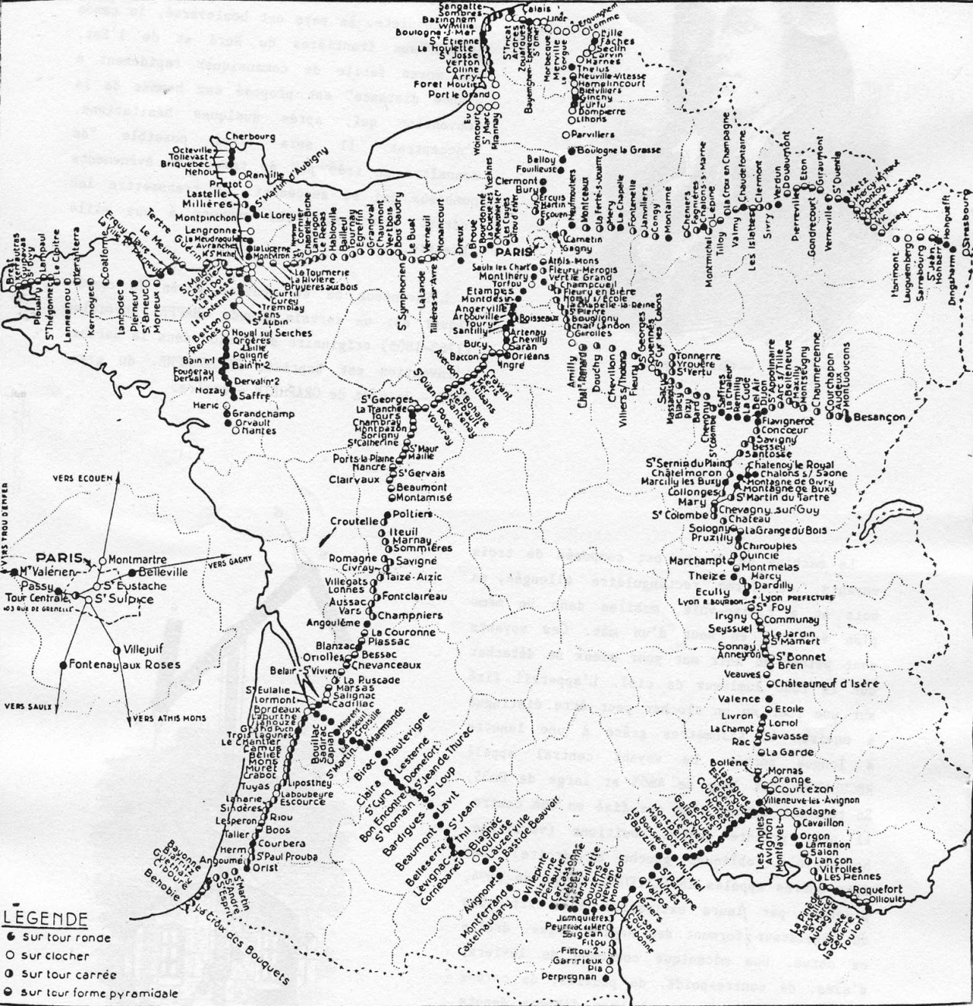
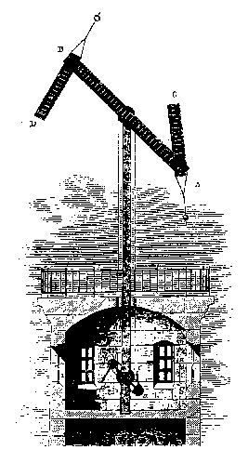
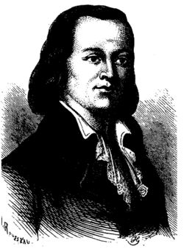
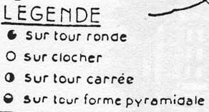
II – La notion d’information au cœur de préoccupations techniques
Codage et transmission
Claude Chappe (1763-1805)
2.1

Slide 13
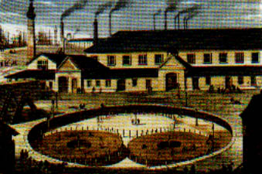
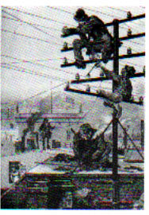
Encombrement de l’espace dû au développement des lignes téléphoniques
Les câbles transatlantiques sont installés à partir de 1866 et certains restent utilisés jusqu’aux années 60
Ralph Hartley (1888-1970)
Harry Nyquist (1889-1976)
Karl Küpfmüller (1897-1977)
Bell Laboratories
Siemens & Halske
2.2

Slide 14
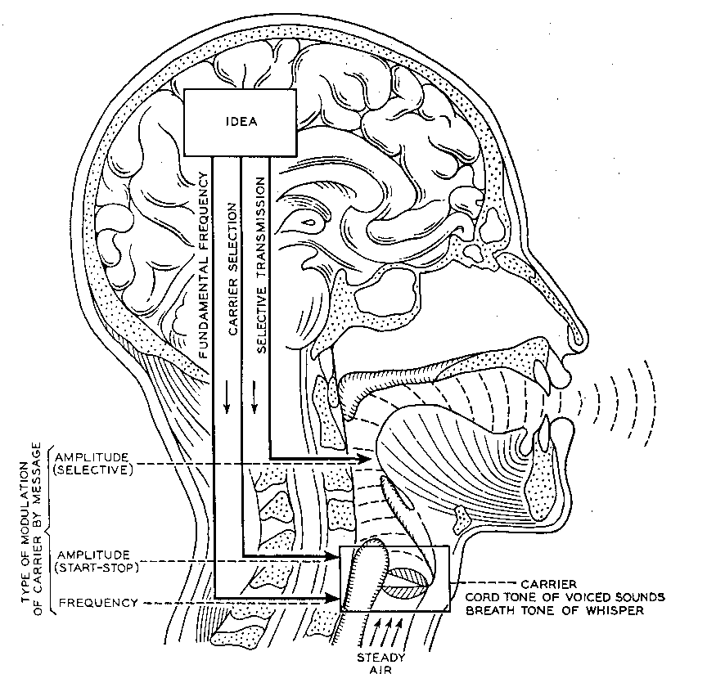
Analyse vocale avec le Vocoder
Synthèse paramétrique de la parole utilisant les caractéristiques statistiques des fréquences vocales
H.W. Dudley, « Remaking speech », J. of the Acoustical Society of America,11, 1939, pp.169-77
2.3

Slide 15
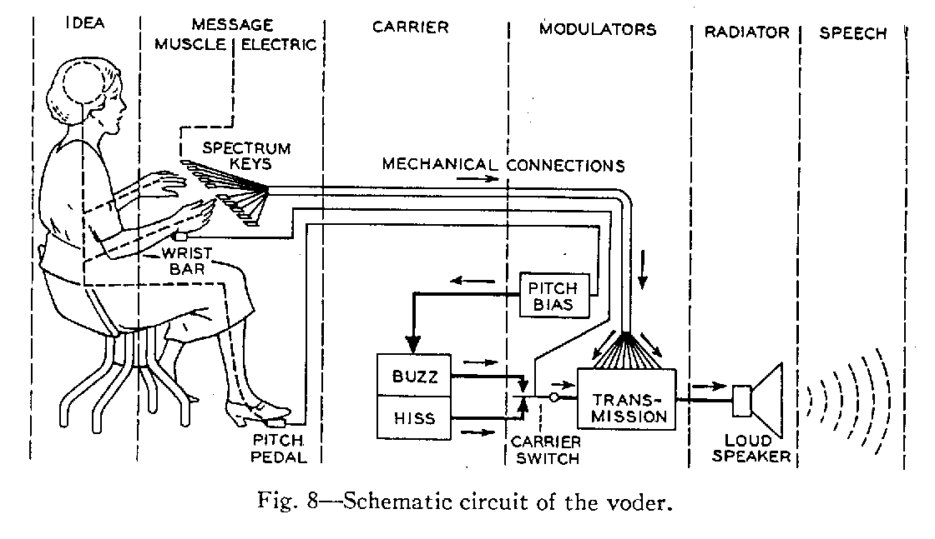
Synthèse vocale avec le Voder
2.4

Slide 16
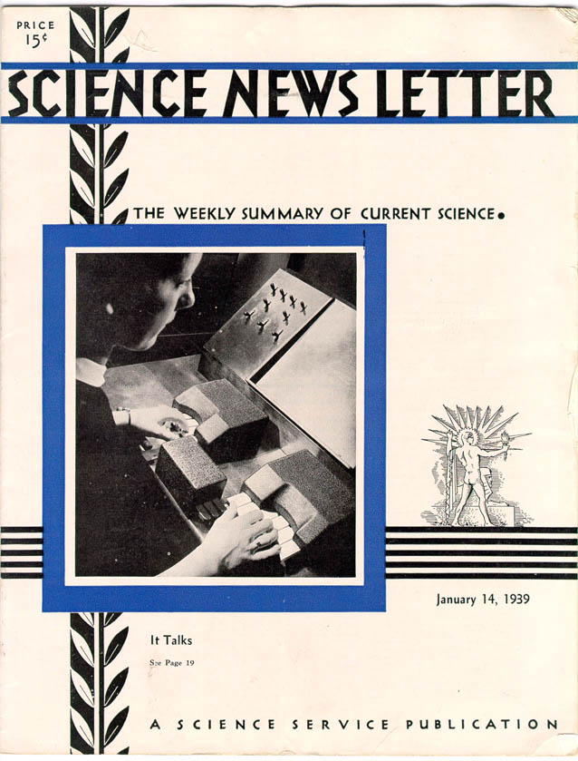
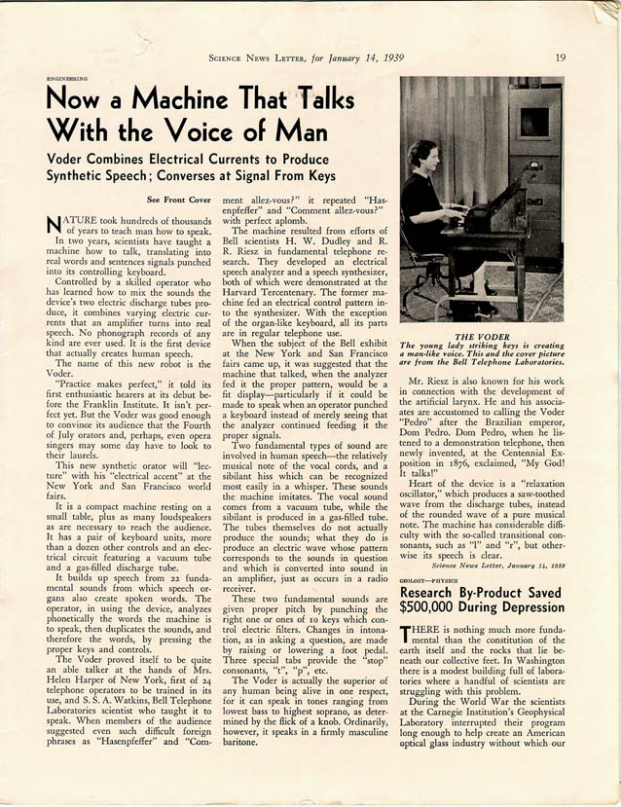
Science Newsletter, January 14, 1939
2.5

Slide 17
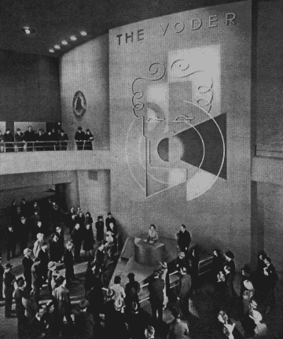
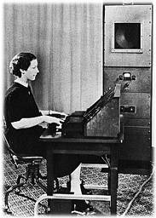
The 1939 World's Fair in New York
2.6

Slide 18
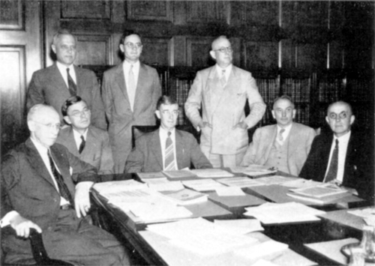
III – Science, technique… et intérêts militaires
National Defense Research Committee
Première réunion officielle du NDRC le 2 juillet 1940.
Assis de gche à dte : Brigadier General George V. Strong, James B. Conant, Vannevar Bush, Richard C. Tolman et Frank B. Jewett.
Debouts : Karl T. Compton, Irvin Stewart, and Rear Admiral Harold G. Bowen. Missing is Commissioner of Patents et Conway P. Coe.
3.1

Slide 19

6 000 scientifiques sont sous la responsabilité de V. Bush lorsque celui-ci dirige l’O.S.R.D.
Cinq divisions
Armes et artillerie, présidée par R.C. Tolman, Californian Technology Univiversity
Bombes, explosifs et chimie, J.B. Conant, Harvard Univiversity
Télécommunications et transport, F.B. Jewett, Bell Labs et Académie des Sciences
Détection, commande et instruments, K.T. Compton, M.I.T.
Brevets et inventions, C.P. Coe, US-Commision of Patents .
!
3.2

Slide 20
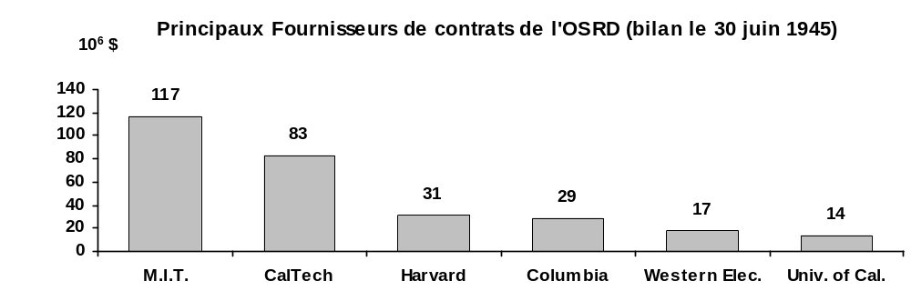
Des aspects institutionnels importants
Fin 1942, le National Defense Research Committee est
réorganisé autour de 18 divisions, dont une pour la conduite
de tir et une pour le radar. Un groupe interdisciplinaire
consacré aux mathématiques appliquées est créé en plus,
le Applied Mathematics Pannel.
3.3

Slide 21
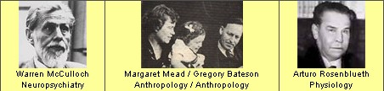
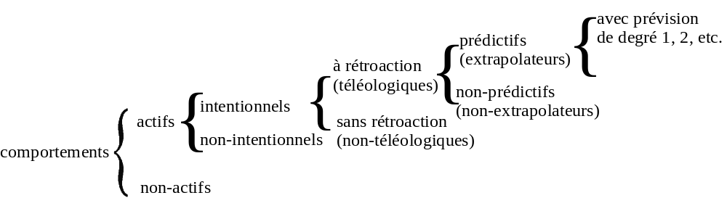
La première conférence Macy
3.4

Slide 22
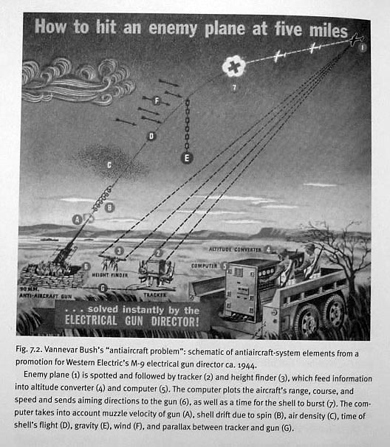
Le couplage Radar / DCA
Un changement important entre les deux guerres mondiales, les avions volent deux fois plus haut et deux fois plus vite…
Comment automatiser les transmissions entre radar et DCA?
3.5

Slide 23
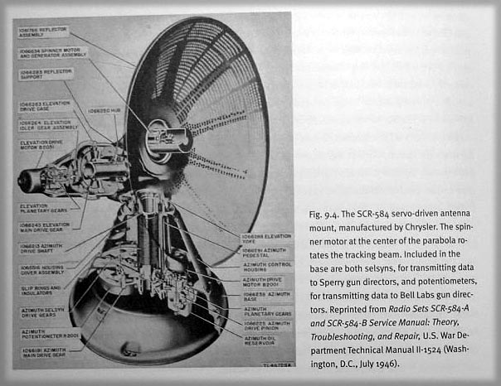
3.6

Slide 24
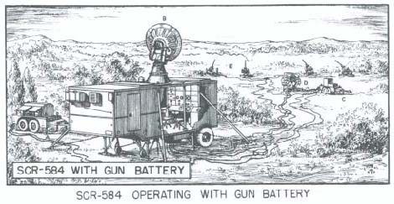
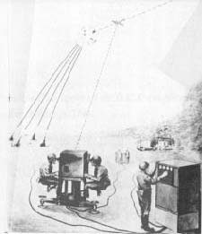
A : Générateur de puissance M7
B : Ensemble radio SCR-584
C : Directeur M9
D : Suiveur pour le directeur M9
E : Batterie 90 mm
Un problème d’estimation et extrapolation
qui amène Shannon à s’intéresser à la nature
du signal et Wiener à concevoir une théorie
générale de la régulation...
3.7

Slide 25
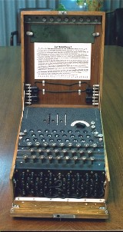
Cryptologie et télécommunication
« Du point de vue d’un cryptanalyste, un système crypté [‘secrecy system’] est presque identique à un système de communication bruité. Le message (ou signal émis) est traité par un élément statistique, le système de cryptage, dont la clé est choisie de façon aléatoire. Le résultat de cette opération est le cryptogramme (analogue au signal
perturbé) qui est disponible pour l’analyse. »
(Shannon, 1941)
3.8

Slide 26
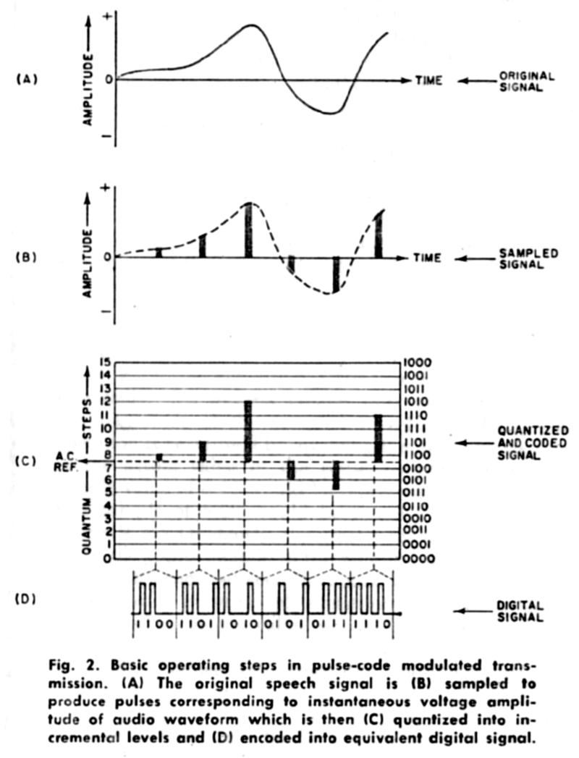
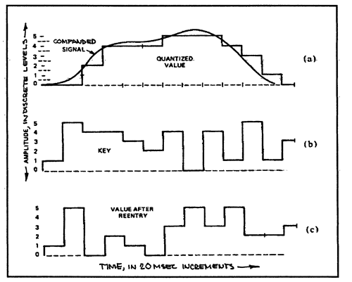
Télécommunication et cryptologie numérique
Principe du X-System (ou Sigsaly)
Pulse Code Modulation (PCM)
3.9

Slide 27
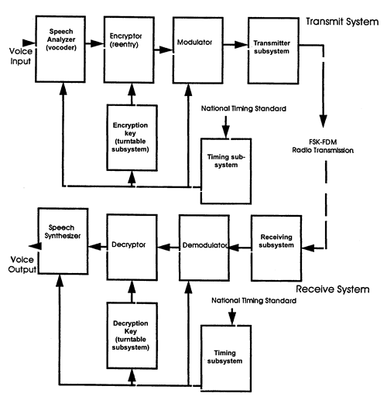
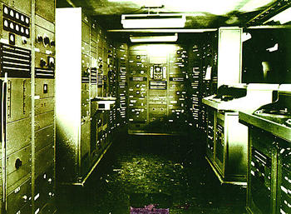
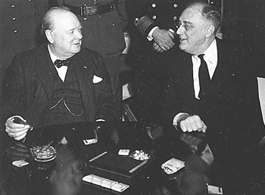
L ’utilisation du X-System
3.10

Slide 28
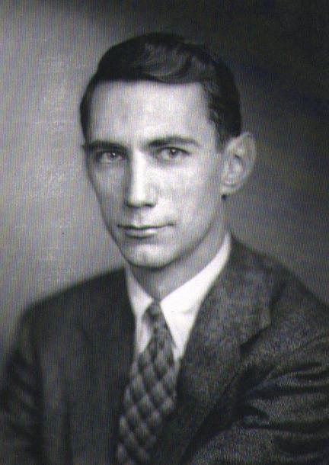
IV – Claude Shannon et l’axiomatisation de la notion d’information
Shannon: un ingénieur-mathématicien-bricoleur
1936 : Bachelor of Science (Mathematics & Electricial
Engineering)
1937 : travail de maintenance sur l ’analyseur différentiel
1938 : Masters
1939 : Lettre à Vannevar Bush
1940 : PhD in mathematics au MIT (génétique)
1945 : Théorie mathématique de la cryptographie (rapport
confidentiel déclassé en 1957)
1948 : « Une théorie mathématique de la communication »
1949 : La théorie mathématique de la communication
1950 : « Programming a computer for playing Chess »
1956 : Quitte les Bell Labs (41-56) pour le MIT
Claude Shannon (1916-2001)
4.1

Slide 29
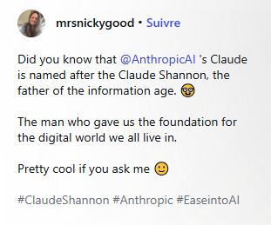
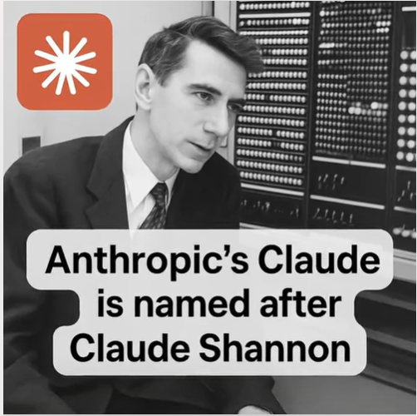
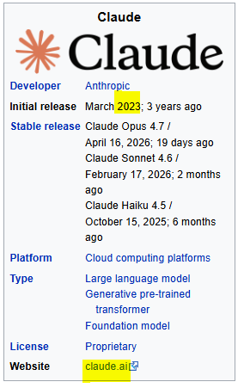

Slide 30
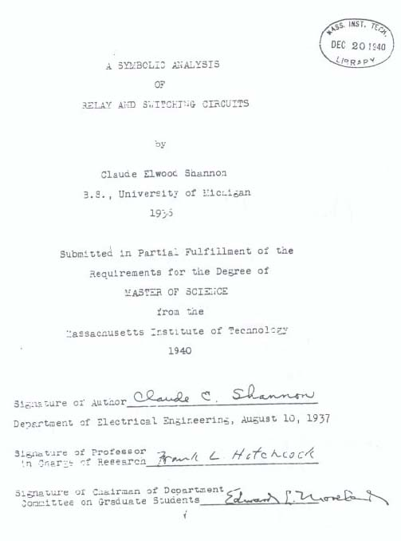
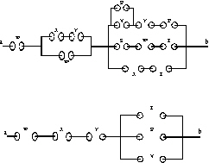
Un Masters qui fait date
Les deux circuits ci-dessus sont équivalents.
Le deuxième est évidemment beaucoup plus
simple, ce qui signifie un coût moindre (car
moins de composants) et surtout une plus
grande fiabilité.
4.2

Slide 31
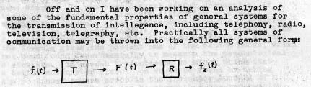
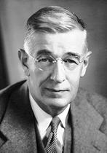
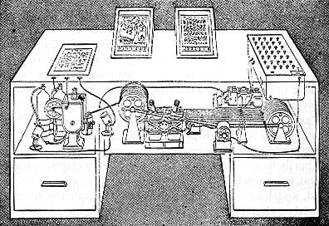
La lettre à Vannevar Bush
Lettre de Shannon à Bush, 16 février 1939 © Library of Congress Archives (Bush Papers)
Le memex
(1945)
4.3

Slide 32
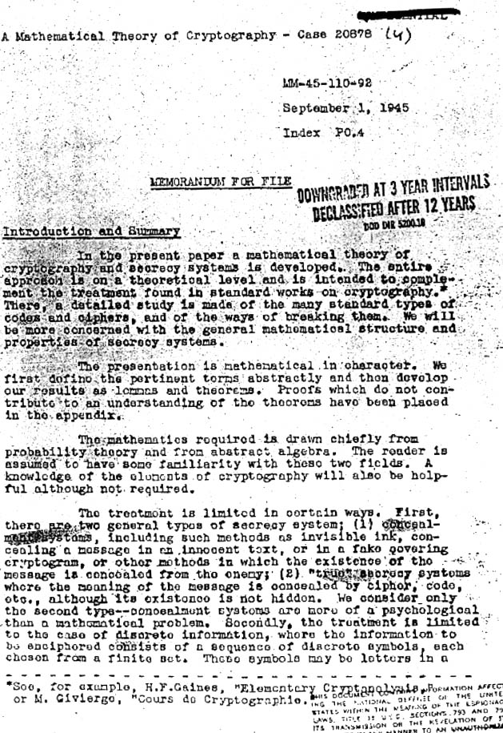

A Mathematical Theory of Cryptography (1945)
Rapprochement entre information
et entropie
4.4

Slide 33
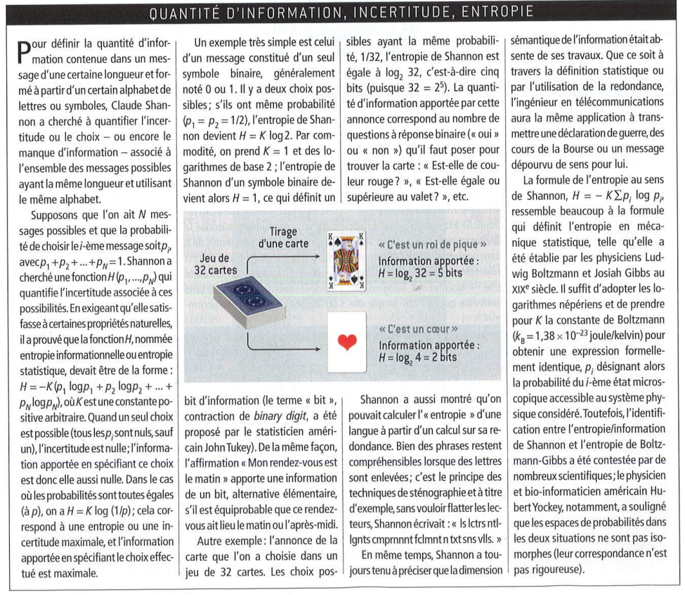
4.5

Slide 34
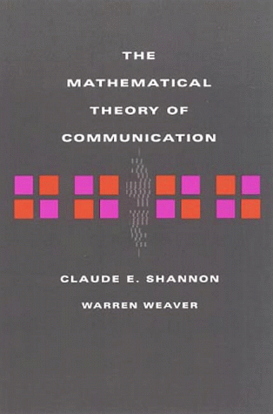
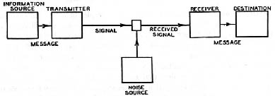


A Mathematical Theory of Communication (1948)
Capacité d’une voie de communication
dans le cas continu :
W est la largeur de bande,
P la puissance du signal reçu
et N celle du bruit considéré additif, gaussien et blanc.
4.6

Slide 35
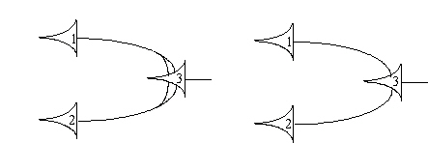

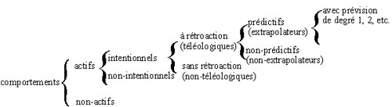
V – Théorie de l’information et cybernétique : quels liens ?
W. McCulloch et W. Pitts, « A logical Calculus of the Ideas Immanent in Nervous Activity »
Bulletin of Mathematical Biophysics, 5, 1943, pp. 115-133
A. Rosenblueth, N. Wiener et J. Bigelow, « Behavior, Purpose and Teleology »
Philosophy of Science, 10, 1943, pp. 18-24
5.1

Slide 36



La cybernétique
Norbert Wiener (1894-1964)
5.2

Slide 37




Cybernetics
Étymologie
Time, 23 janvier 1950
5.3

Slide 38


Développement de la théorie de l ’information
Entropie d ’une langue. Deux modes de calcul:
1. Analyse statistique
2. Jeux (ls lctrs ntllgnts lrnt fclmnt n txt sns vll)
Shannon aux conférences Macy
(ici à la 8ème conférence en 1951)
“Dans leur maison de campagne près de Bristol, ces
parents ont deux enfants : l’un des deux est électronique.”
5.4

Slide 39


Contextes nationaux
Hermann Schmidt (1894-1968)
Dennis Gabor (1900-1979)
5.5

Slide 40

Les parallèles Schmidt/Wiener et Gabor/Shannon
D. GABOR, « Theory of Communication »,
Journal of the Institution of Electrical Engineers,
Part III, 93, 1946, pp. 429-457
« Yet it appears that the mathematical basis of the principle has not been clearly recognized. » (p. 430)
5.6

Slide 41
VI – Taxonomie des différents types d’application
Une culture informationnelle
Des utilisations métaphoriques
Développements ‘mathématiques’
Développements en physique
6.1

Slide 42

Une culture informationnelle
Des traces graphiques...
“ Y’a-t-il un chaînon manquant dans votre boucle de commande ? ”. C’est la question que pose en 1952 l’entreprise Raytheon aux lecteurs. D’une part, la publicité semble montrer, sur le fond, que le produit vendu (aussi divers soit-il, la liste est impressionnante) peut s’adapter aux besoins spécifiques du client.
L’unité entre tous les domaines est matérialisée par le symbole de la chaîne, chaque chaînon contenant un domaine que nous placerions dans la théorie de l’information. Le mode de fonction est linéaire, on part d’un problème donné,
‘input’, et les chaînons modifient celui-ci de façon à ce qu’il en résulte une ‘output’. L’homme n’apparaît qu’à deux endroits, pour des fonctions de surveillance et de décision.
6.2

Slide 43


Cette décision et ce pouvoir de contrôle, l’entreprise General Controls propose d’en prendre la charge. “Control is our business” est leur slogan, ici probablement avec les deux sens du mot ‘control’ (commande et contrôle). Là encore l’offre est très large, depuis les thermostats jusqu’aux régulations en aéronautique. La main qui dirige les processus à l’aide d’une règle à calcul comme on dirigerait une marionnette confère à l’image une dimension supplémentaire : les produits de cette entreprise accroissent le pouvoir du client
et la main que l’on voit pourrait être celle de cet ingénieur qui a la responsabilité d’un système “rendu concevable pour un seul homme”. On remarque d’ailleurs que cet objectif est présenté par la firme Panellit comme une nécessité, “toujours un problème”, alors que ceci pourrait faire l’objet de discussions. Après tout, s’en remettre aux
machines surveillées par un seul homme, comme cela semble être le cas pour ce qui ressemble ici
au poste de commande d’une raffinerie, c’est un point de vue discutable...
6.3

Slide 44


Cette fois-ci le contrôle n’est pas symbolisé par
la marionnette mais par un homme qui, bien que
de petite taille, sans effort, ferme le corset d’une
femme. Les trois schémas représentés laissent
penser que le service sur mesure proposé permet de contrôler une chambre de chauffe ou tout
autre processus industriel aussi facilement que le corset permet de contrôler le corps de la femme.
6.4

Slide 45

Un symbole de ces techniques de
régulation touchant le grand public
est sans conteste le robot qui dans
l’imaginaire collectif semble tenir
à la fois du mythe de l’ordinateur
omnipotent et des systèmes de
commande. La firme Potter propose
ainsi des compteurs électroniques
“indispensables à l’usine automatique”.
Trois robots représentent le comptage,
la mesure de temps et la commande.
Il s’agit des mêmes robots alors que
les procédés industriels correspondants
seraient bien sûr différents. C’est ici
l’unité technique de la théorie de
l’information qui est symbolisée.
6.5

Slide 46
D’autres exemples...
En biologie, calcul de la quantité d’information contenue dans un homme. H_{man} entre 10⁵ et 10¹⁰ bits. Gamow et le RNA Tie Club dans la course à la découverte du code génétique
En linguistique, à travers les travaux sur la redondance (cf. Roman Jakobson, Essais de Linguistique Générale, Editions de Minuit, Paris, 1963). Il y a des influences réciproques entre linguistique et théorie de l ’information.
En psychanalyse, cf. par exemple la conférence de J. Lacan du 3 juin 1955, intitulée « Psychanalyse et Cybernétique ou de la Nature du Langage »
En intelligence artificielle, Shannon co-organise avec Minsky et McCarthy l’école d’été de Hanover… Il a publié différentes machines ‘intelligentes ’...
6.6

Slide 47



La notion d’information et l’impérialisme de la biologie moléculaire
Francis Crick, Nobel 1962, la même année :
« Aucun enfant nouveau-né ne devrait être reconnu humain
avant d’avoir passé un certain nombre de tests portant sur
sa dotation génétique (...). S’il ne réussit pas ces tests, il
perd son droit à la vie. »
Linus Pauling proposait qu’on tatoue sur le front les adolescents
porteurs de gènes codant pour des maladies mortelles (1968)
Jacques Monod, Nobel 1965, en 1970
« dangers de la dégradation génétique dans les sociétés modernes (…).
Dans la mesure où joue encore une sélection, elle [la sélection] ne
favorise pas la survivance du plus apte, c’est-à-dire en des termes
plus modernes la survivance génétique de ce plus apte par une
expansion plus grande de sa descendance. » Le Hasard et la Nécessité
6.7

Slide 48

Des utilisations métaphoriques
Les Lettres françaises, 14 Février 1968
6.8

Slide 49


François Jacob en 1974 dans un article sur le « modèle linguistique en biologie »
dénonce la « tendance fréquente en biologie à prendre le modèle pour une explication
et les analogies pour des identités. »
…et finit en lançant « C’est peut-être I Ching qu’il faudra étudier
pour saisir les relations entre hérédité et langage. »
Leibniz, en 1703 : « Ce qu’il y a de surprenant dans ce calcul, c’est que
cette arithmétique par 0 et 1 se trouve contenir le mystère des lignes d’un ancien roi et philosophe nommé Fohy, qu’on croit avoir vécu il y a plus de quatre mille ans et que les Chinois regardent comme le fondateur de leur empire et de leurs sciences. »
6.9

Slide 50


6.10

Slide 51


6.11

Slide 52


6.12

Slide 53



Les Raëliens…
« La prochaine étape sera le transfert d’informations et de la personnalité d’un individu vieillissant à son propre clone encore jeune, (...) comme le font les Élohim avec leur
25 000 ans d'avance scientifique »
6.13

Slide 54

…et un ancien président
M. O. : Il y a beaucoup de choses que nous ne choisissons pas. Vous n'avez pas choisi votre sexualité parmi plusieurs formules, par exemple. Un pédophile non plus. Il n'a pas décidé un beau matin, parmi toutes les orientations sexuelles possibles, d'être attiré par les enfants. Pour autant, on ne naît pas homosexuel, ni hétérosexuel, ni pédophile. Je pense que nous sommes façonnés, non pas par nos gènes, mais par notre environnement, par les conditions familiales et socio-historiques dans lesquelles nous évoluons.
N. S. : Je ne suis pas d'accord avec vous. J'inclinerais, pour ma part, à penser qu'on naît pédophile, et c'est d'ailleurs un problème que nous ne sachions soigner cette pathologie. Il y a 1200 ou 1300 jeunes qui se suicident en France chaque année, ce n'est pas parce que leurs parents s'en sont mal occupés ! Mais parce que, génétiquement, ils avaient une fragilité, une douleur préalable. Prenez les fumeurs : certains développent un cancer, d'autres non. Les premiers ont une faiblesse physiologique héréditaire. Les circonstances ne font pas tout, la part de l'inné est immense.

Slide 55


Développements en physique...
…quantique
2010

Slide 56

Toujours l’unification...
…ici à partir de la
définition de Fisher
B. Roy Frieden, Physics from Fisher Information : A Unification
(Cambridge University Press, 1998)

Slide 57



Conclusion
« La petitesse de ces termes [l’entropie]
est la raison fondamentale pour laquelle la
transmission d’information par n’importe
quelle méthode pratique, écriture, imprimerie,
télécommunication, est si peu chère en
unité d’entropie, ce qui signifie aussi
peu chère avec le dollar comme unité.
La vie moderne est basée sur ces faits (…). »
Journal of Applied Physics, 1954
Léon Brillouin (1889-1969)

